Slide 1




Poslovna inteligencija
Rudarenje podataka i otkrivanje znanja
Predavanje
BAS4SC
Business Analytics Skills
for the Future-proofs Supply Chains
Project number – 2022-1-PL01-KA220-HED-000088856

Slide 2
Sadržaj
Šta je Data Mining?
Otkrivanje znanja u logistici i upravljanju lancem snabdevanja
Delphijev pristup osuđujućem stvaranju znanja
Pristup kvantitativnog rudarenja podataka za otkrivanje znanja

Slide 3
Šta je rudarenje podataka?
Data Mining ključan je u savremenom poslovanju za izvlačenje vrednih uvida iz masivnih skupova podataka, uticaj na operativne, taktičke i strateške odluke.
Količina podataka u svetu brzo raste, a značajni delovi postoje u nestrukturiranim formatima i skloni su greškama.
Uprkos izazovima, Data Mining služi za povećanje prihoda i smanjenje troškova izvlačenjem korisnih znanja i poslovnih uvida.
Uključuje iterativni i interaktivni proces usmeren na otkrivanje valjanog, novog i korisnog znanja unutar masivnih baza podataka.
Data Mining obuhvaća različite analitičke tehnike, uključujući statistiku, veštačku inteligenciju i mašinsko učenje, za otkrivanje skrivenih obrazaca unutar skupova podataka.

Slide 4
Što je rudarenje podataka?
To je ključna komponenta procesa otkrivanja znanja u bazama podataka (KDD), koja radi u sprezi s poslovnom analitikom (BA) za podršku donošenju odluka.
Data Mining koristi algoritme za prepoznavanje trendova, pravila i drugih vrednih informacija izdvojenih iz različitih izvora podataka pohranjenih u različitim formatima.
KDD proces uključuje poslovno razumevanje, razumevanje podataka, pripremu podataka, modeliranje i procenu, sledeći standarde poput CRISP-DM.
Naposletku, Data Mining organizacijama pruža primenjivo znanje, iskorišćavajući napredak u tehnologijama za pohranu podataka, AI i RPA.

Slide 5
Što je rudarenje podataka?
Slika. Međuindustrijski standardni proces za rudarenje podataka (CRISP-DM) (Rahman et al, 2016).

Slide 6
Otkrivanje znanja u logistici i upravljanju lancem snabdevanja
U lancu snabdevanja i logistici Data Mining se razlikuje zbog raznolikosti izvora podataka i struktura, što predstavlja izazov za dizajniranje rešenja za modeliranje.
Otkrivanje znanja i generisanje iz podataka u ovom kontekstu u velike zavisi od izvora znanja i može se kategorisati u ocenjivačke i statističke pristupe.
Statistički pristup oslanja se na kvantitativne podatke, kojih ima u izobilju u lamcu snabdevanja i logistici, olakšavajući Data Mining za izvlačenje korisnih povratnih informacija.
Suprotno tome, nekvantitativni izvori podataka u ovom području često se oslanjaju na stručne ocenjivačke panele kao što je Delphi metoda za donošenje odluka.
Proces generisanja znanja iz podataka u lancu snabdevanja i logistici uključuje kretanje između kvantitativnih i kvalitativnih pristupa, od kojih svaki ima svoj niz izazova i prednosti.

Slide 7
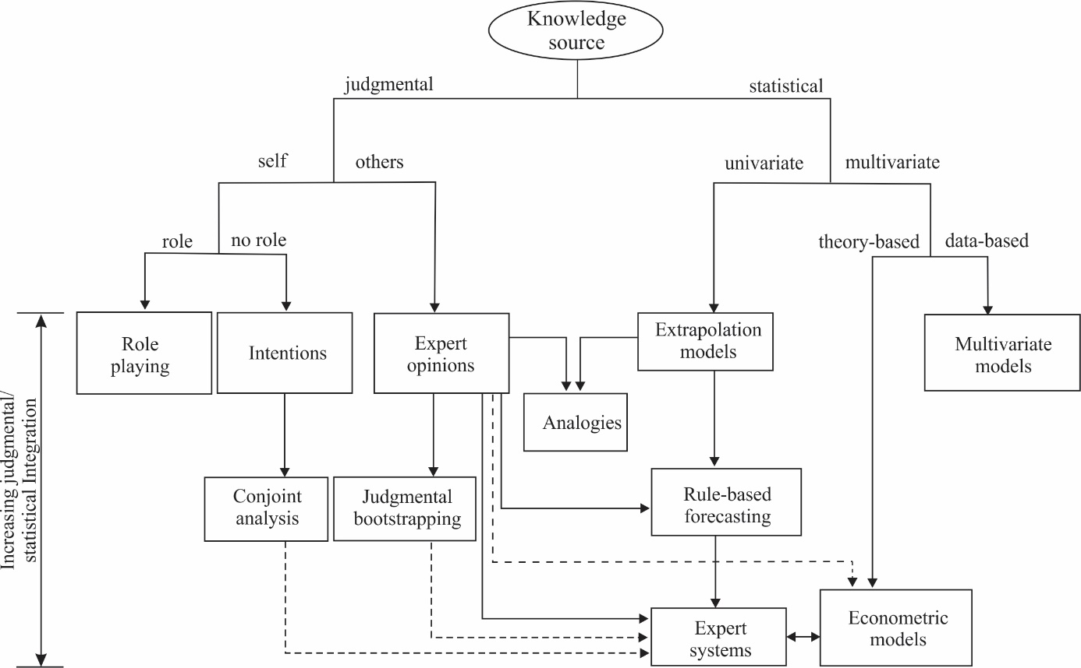
Otkrivanje znanja u logistici i upravljanju lancem opskrbe
Slika. Principi ekstrakcije znanja iz podataka.

Slide 8
Delphijev pristup prosudbenom stvaranju znanja
Vredni uvidi iskusnih stručnjaka u lancu snabdevanja i logistici često ostanu neprepoznati.
Ove uvide treba podeliti s manje iskusnim stručnjacima u tom području.
Delphi metoda je jedan od pristupa za prikupljanje i širenje stručnog znanja.
Nazvana po proročištu u Delfima u staroj Grčkoj, metoda Delphi razvila se 1950-ih kako bi se postigao konsenzus među stručnjacima.
"Projekt Delphi", finansiran od strane vazdušnih snaga SAD-a, bio je prvi projekt koji je koristio ovu metodu za predviđanje tehnološkog razvoja.
Delphi metoda se od tada razvila i pronašla primene u raznim naučnim disciplinama.
Cilj mu je postići pouzdani konsenzus stručnjaka, često služeći kao zamena za empirijske dokaze.
Delphi tehnika je iterativni proces u kojem stručnjaci anonimno daju mišljenje o određenom pitanju.
Prikuplja konsenzus i neslaganja zajedno s obrazloženjima stručnjaka.
Prema Paivarinta i sur. (2011), Delphi metoda se intenzivno koristi u istraživanju informacionih sistema.

Slide 9
Delphijev pristup prosudbenom stvaranju znanja
Koristi se u različitim aspektima kao što je odabir projekata IS-a, davanje prioriteta rizicima projekta razvoja softvera i definisanje zahteva projekta IS-a.
Delphi metoda je standardna praksa za kvantificiranje ishoda grupnih procesa izazivanja.
Koristi se u različitim disciplinama za predviđanje trendova, određivanje prioriteta istraživačkih područja i procenu potencijalnih učinaka različitih političkih izvora.
U lancu snabdevanja i logistici, Delphi metoda se preporučuje za prepoznavanje rizika snabdevanja, evaluaciju logističkog procesa i strateško odlučivanje.
Četiri ključne karakteristike Delphi metode uključuju iterativne i višestupanjske procese, povratne informacije učesnika uz anonimnost i statističko određivanje grupnog odgovora.
Tipičan Delphi proces uključuje predstavljanje niza pitanja u više rundi.
Panelisti odgovaraju anonimno, a nakon svakog kruga slede povratne informacije o zbirnim odgovorima.
Panelisti mogu prilagoditi svoje odgovore na temelju povratnih informacija u sledećim krugovima.
Iterativni proces se nastavlja dok se ne postigne konsenzus ili dok se ne završi unapred određeni broj krugova.

Slide 10

Koraci za sprovođenje Delphi metode
Figure. Koraci za sprovođenje Delphi metode.

Slide 11
Koraci za sprovođenje Delphi metode
Korak 1 osigurava da su ciljevi Delphi studije jasno definisani, što pomaže u održavanju fokusa i relevantnosti tokom celog procesa.
Korak 2 naglašava važnost odabira uravnotežene i raznolike grupe stručnjaka koji mogu pružiti vredne uvide iz različitih perspektiva.
Korak 3 uključuje izradu i pokretanje upitnika, omogućujući stručnjacima da slobodno dele svoja mišljenja i iterativno usavršavaju odgovore kako bi postigli konsenzus.
Korak 4 uključuje analizu i korišćenje dobijenih rezultata za informisano donošenje odluka, predviđanje ili razvoj politike, iskorišćavajući prednosti nepristrasnosti koju osigurava anonimnost Delphi procesa.

Slide 12
Pristup kvantitativnog rudarenja podataka za otkrivanje znanja
Kvantitativno rudarenje podataka uvelike se oslanja na formalne matematičke alate, posebno one statističke, za izvlačenje stvarnih obrazaca i generisanje korisnih uvida iz podataka o poslovanju ili lancu snabdevanja.
Međutim, često postoji značajan nesklad između pretpostavki statističke teorije i distribucija i obrazaca prisutnih u poslovnim podacima iz stvarnog sveta, što dovodi do potencijalnih nedostataka u analizi.
Ključno je da podaci zadovoljavaju teoretske matematičke pretpostavke za valjane rezultate modela i informirano donošenje odluka.
Data Mining, ključna komponenta procesa otkrivanja znanja u bazama podataka (KDD), multidisciplinaran je, sa svojim analitičkim metodama utemeljenim na matematici i statistici.
Statistika igra vitalnu ulogu u analizi podataka, posebno tokom faze pripreme podataka, čineći temelj za različite metode rudarenja podataka.
Zadaci Data Mininga klasificirani su u pet kategorija: grupisanje, klasifikacija, regresija, pravila pridruživanja i generalizacija, od kojih svaka služi različitim svrhama u otkrivanju obrazaca i odnosa unutar skupova podataka.
Uobičajene tehnike u Data Miningu uključuju pravila klasifikacije ili stabla odlučivanja, regresiju, klasteriranje, genetske algoritme i modeliranje temeljeno na agentima, među ostalima.

Slide 13
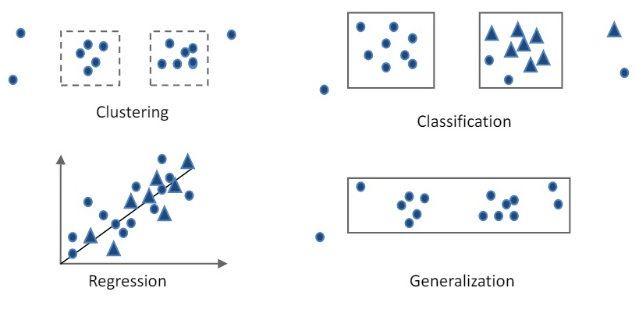
Pristup kvantitativnog rudarenja podataka za otkrivanje znanja
Figure. Zadaci rudarenja podataka (Su, 2016).

Slide 14
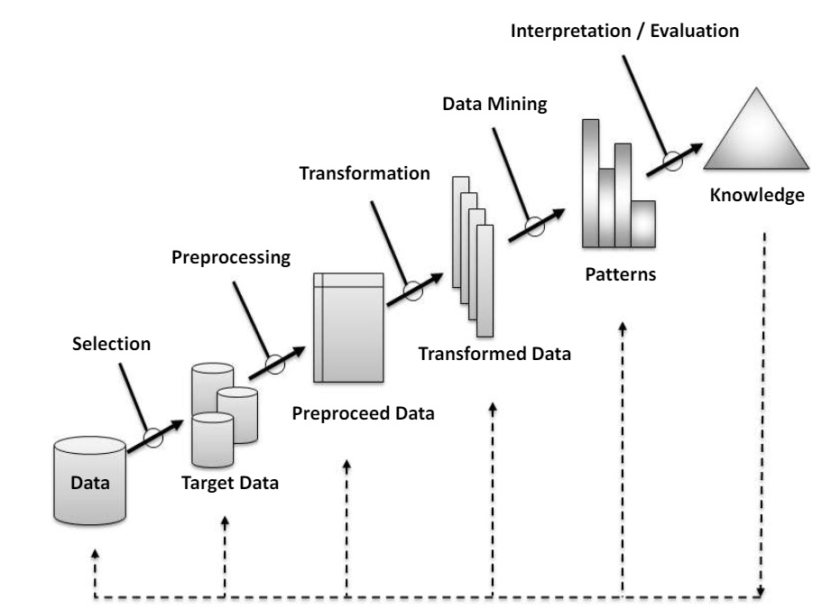
Pristup kvantitativnog rudarenja podataka za otkrivanje znanja
Figure. Steps that compose the KDD process (Fayyad et al, 1996).

Slide 15
Pristup kvantitativnog rudarenja podataka za otkrivanje znanja
Slika. Koraci koji čine KDD proces(Fayyad et al, 1996).

Slide 16
Pristup kvantitativnog rudarenja podataka za otkrivanje znanja
Model CRISP-DM obično se koristi za opisivanje koraka procesa otkrivanja znanja u bazama podataka (KDD), služeći kao vodeći industrijski model.
Tehnike rudarenja podataka koje se obično primjenjuju u lancima snabdevanja uključuju stabla odlučivanja, regresiju, pravila pridruživanja, genetske algoritme i algoritme klasteriranja, od kojih svaka ima specifične primjene kao što su predviđanje, identifikacija grešaka i optimizacija proizvodnje.
Znanje izvučeno rudarenjem podataka često se pohranjuje i predstavlja pomoću ekspertnih sistema (ES), sofisticiranih sistema znanja osmišljenih za oponašanje ljudske stručnosti u različitim domenama.
Ekspertni sistemi (ES) oponašaju ljudsko razmišljanje kako bi došli do zaključaka, podržavajući donositelje odluka ili ih čak zamenjujući u određenim kontekstima, što ih čini široko primjenjivom i komercijalno uspešnom tehnologijom veštačke inteligencije.
ES se smatraju delom sistema za podršku odlučivanju (DSS), kompjuterskih sistema koji kombinuju modele i podatke za rešavanje polustrukturiranih i nestrukturiranih problema uz široko delovanje korisnika.
O mašinskom učenju (ML) govori se kao o mostu između rezultata rudarenja podataka i alata za poslovnu inteligenciju, omogućujući računarima da uče i predstavljaju znanje iz ulaznih podataka.
ML olakšava prezentaciju metrike izveštavanja izvršne vlasti u formatu koji omogućuje menadžerima da donose informisane poslovne odluke, povećavajući korisnost uvida u Data Mining.

